Slide 1
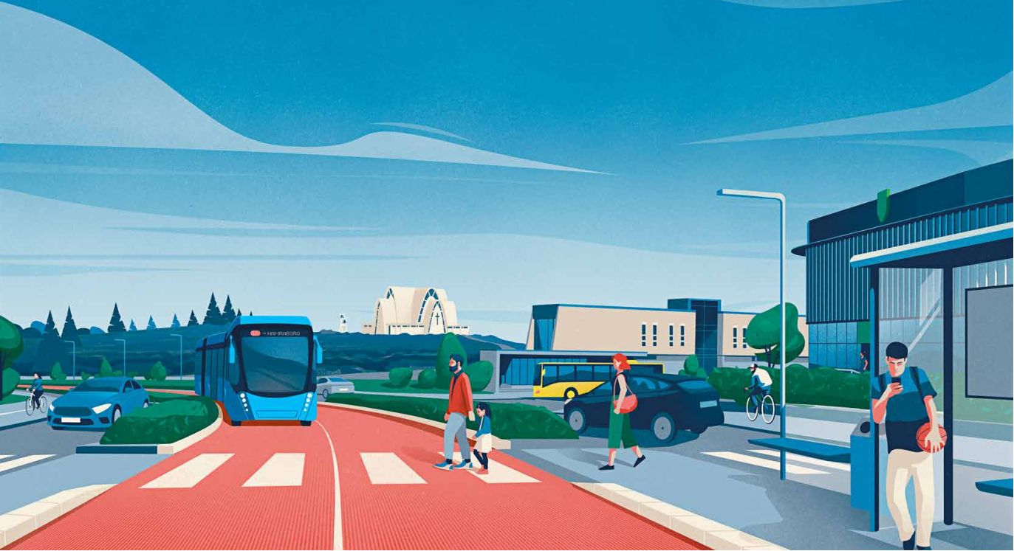
Borgarlínan og landupplýsingar – frá gögnum til betri borgar

Slide 2
Borgarlínan og landupplýsingar – frá gögnum til betri borgar
Hallbjörn R Hallbjörnsson, samgönguverkfræðingur.
Betri samgöngur.
„Við byggjum ekki bara innviði – við byggjum upplýsingakerfi borgarinnar.“
Borgarlínan
  6 lotur
  Um 92 km af borgarlínureinum
  Hjólastígar
  Göngustígar/Gangstéttir
Notes:
Titill og inngangur (1 mín)
Tengsl við nýsköpun og að gera hlutina öðruvísi

Slide 3
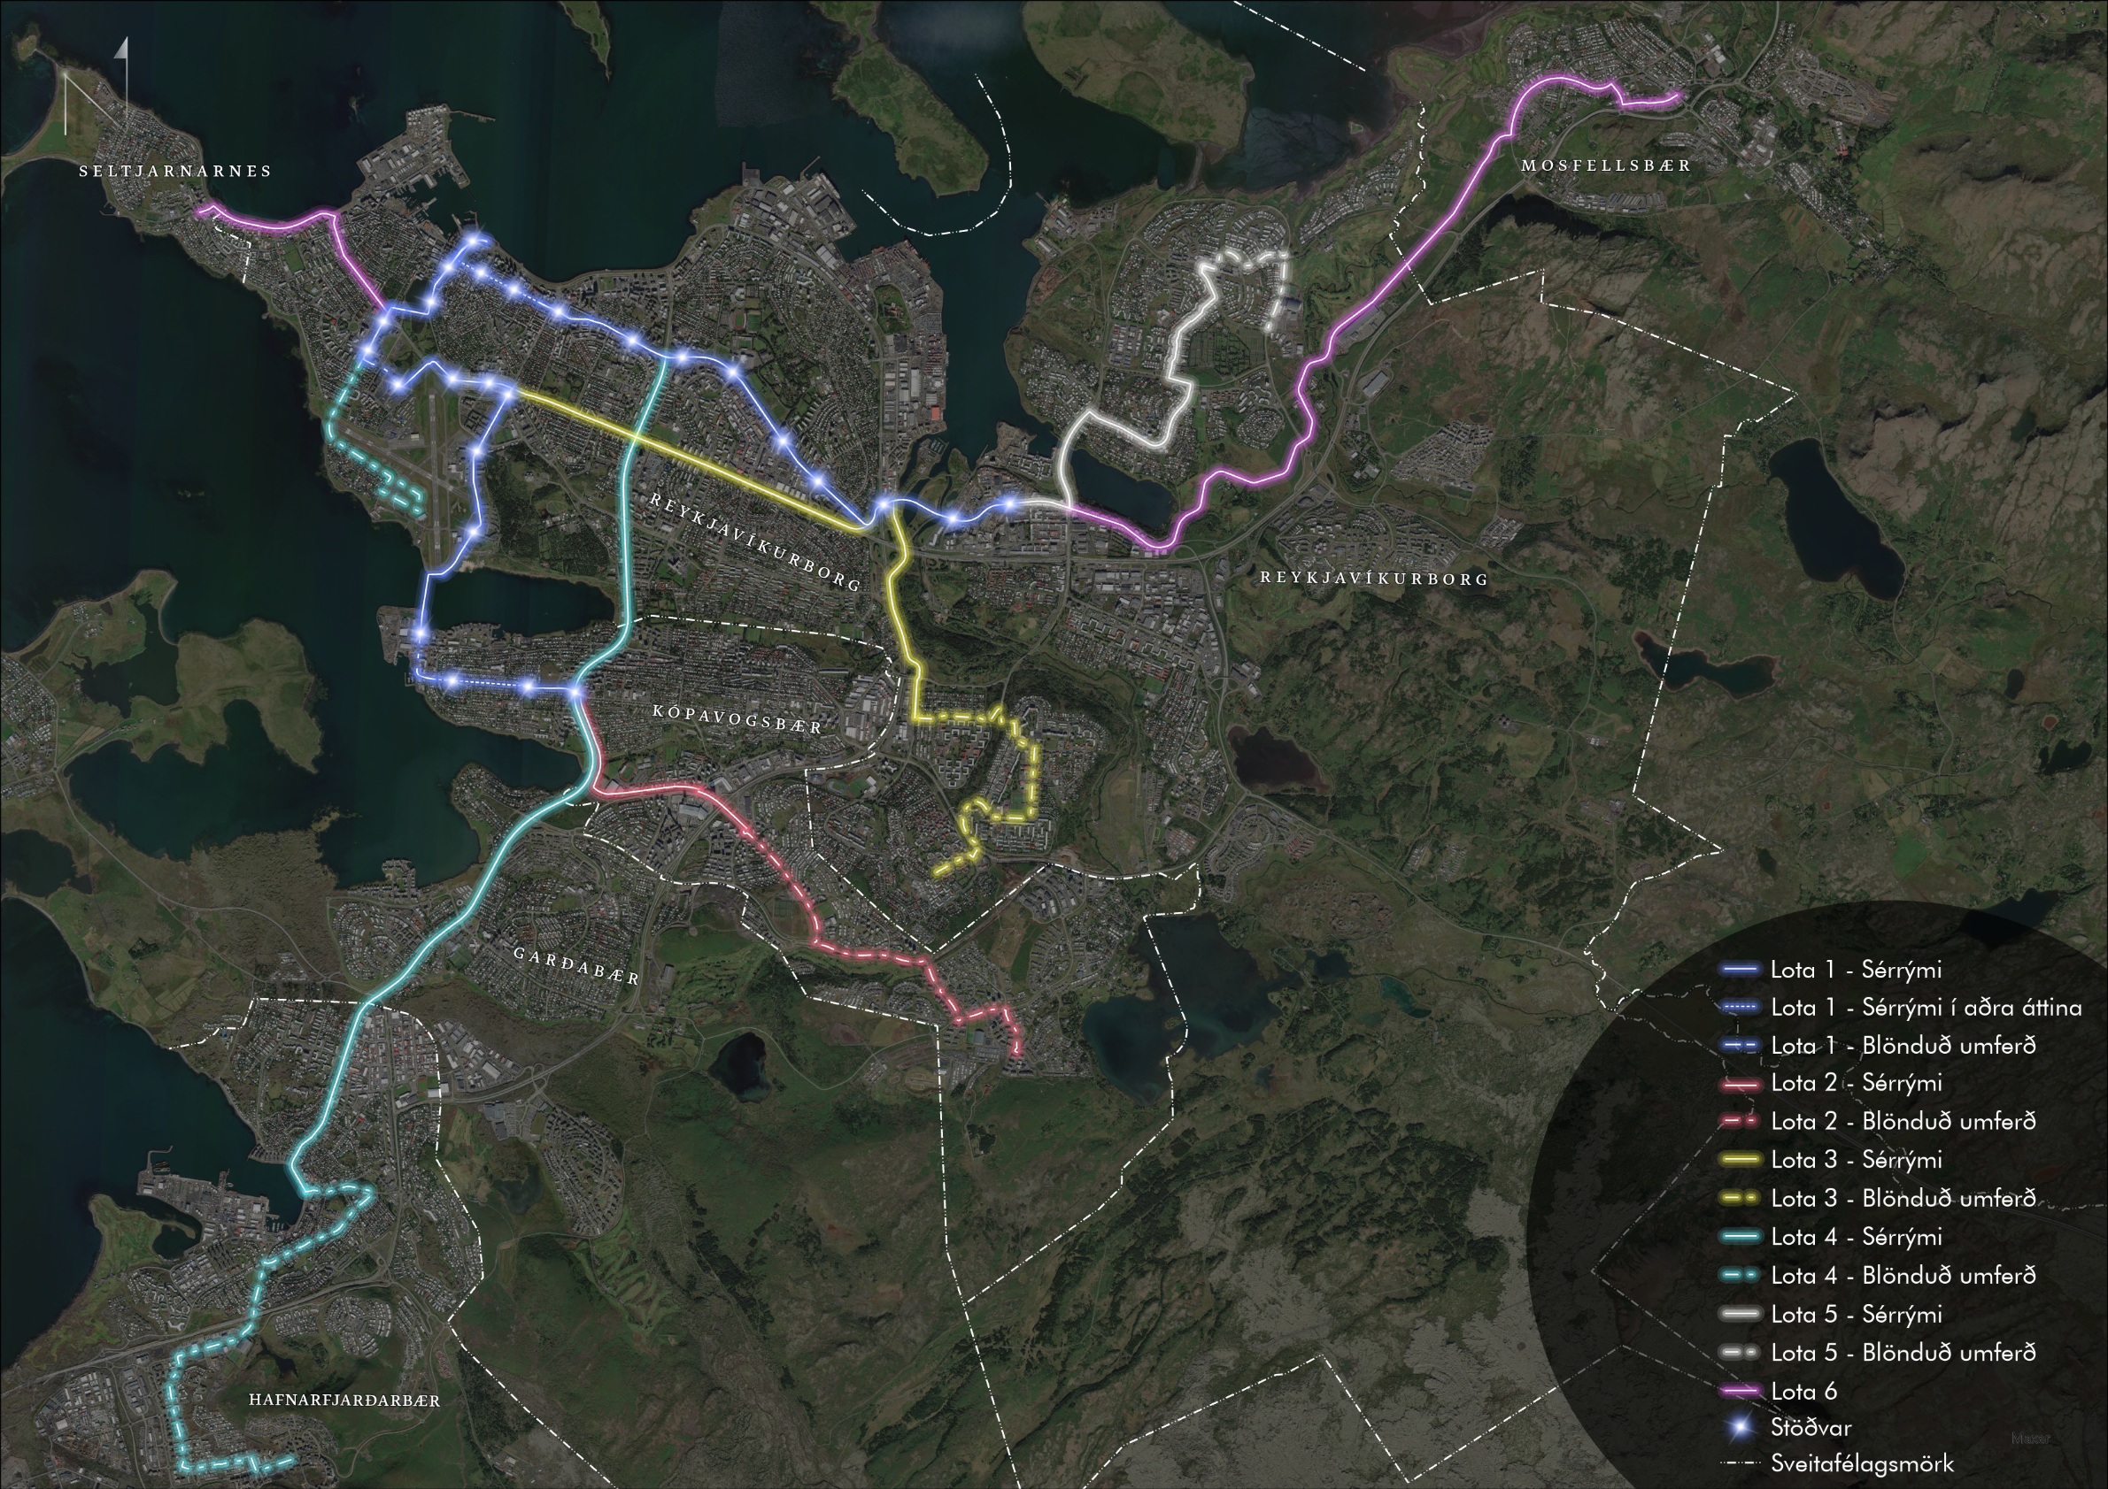
Notes:
Fara yfir litina og loturnar

Slide 4
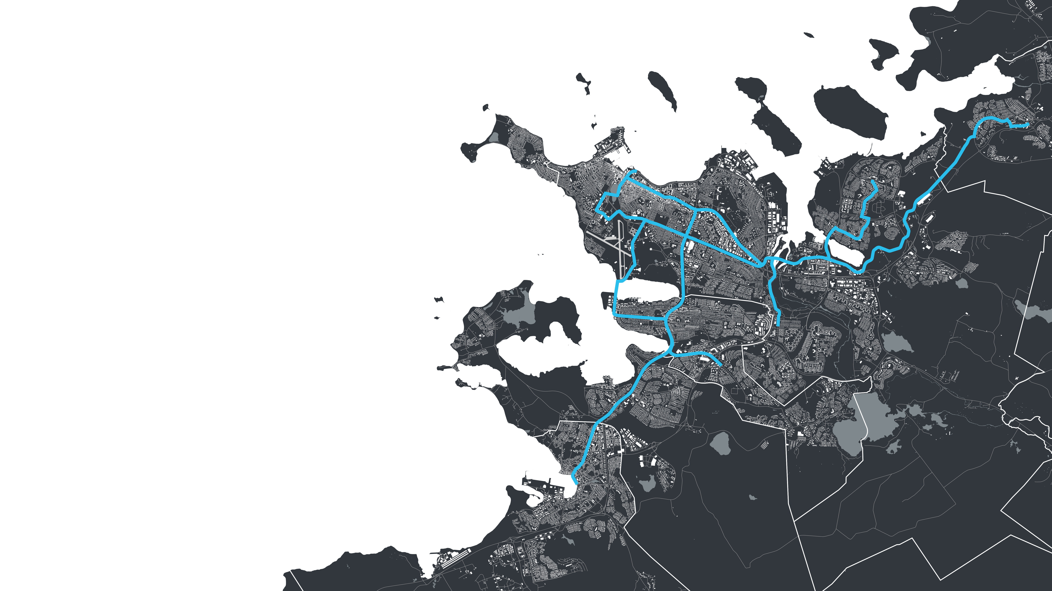
Afhverju Borgarlína og hvers vegna skiptir hún máli?
Samgöngukerfi framtíðarinnar: sjálfbært, samhæft og byggt á gögnum.
Samstarfsverkefni Sveitarfélaga, Ríkis og Betri samgangna.
Landupplýsingar og BIM eru burðarstoðir ákvarðana í þessu ferli.
Meginmarkmið: að draga úr bílaumferð, styðja þétta og vistvæna byggð.
Notes:
Borgarlína = sjálfbært almenningssamgöngukerfi á höfuðborgarsvæðinu.
Rafmagnsvagnar í sérrými.
Gagnaöflun lykilatriðið til að stytta framkvæmdatíma og lækka kostnað.

Slide 5
Samhengið við LÍSU
Landupplýsingar tengja saman alla þætti verkefnisins:
  Skipulag
  Hönnun
  Framkvæmd
  Rekstur
Þegar GIS og BIM tala saman, verður borgin gagnvirk.
Hönnun Borgarlínunnar byggir á staðbundnum gögnum.
Mikilvægt að þessi gögn séu rétt, samhæfð og gagnsæ.
„Ef við sjáum það ekki á korti, þá skiljum við það ekki.“
Notes:
Mikilvægt að hafa allt sem hefur áður verið hannað, og í núverandi landupplýsingakerfum.
Mikilvægt að þessi gögn séu rétt.

Slide 6
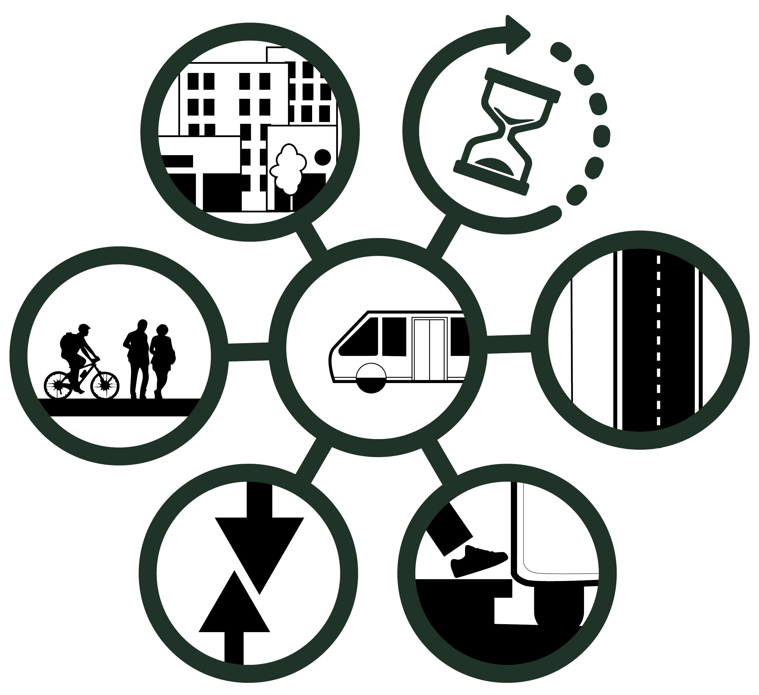
Tenging og flæði gagna
GIS gefur „hvar?“ og „hvers vegna?“.
BIM gefur „hvernig?“ og „smáatriðin?“.
Saman mynda þau stafrænan grunn fyrir hönnun, framkvæmd og rekstur.
„Think slow, act fast.“
Notes:
GIS og BIM tengjast
BIM
Með BIM þá náum við að búa til módel sem hægt er að byggja innviðinn eftir og reka til framtíðar.
Mikilvægt að þetta sé gert rétt.
Þessi vinnubrögð geta fært okkur tímasparnað þegar byrjað verður að framkvæma og lækkun á framkvæmdakostnaði

Slide 7
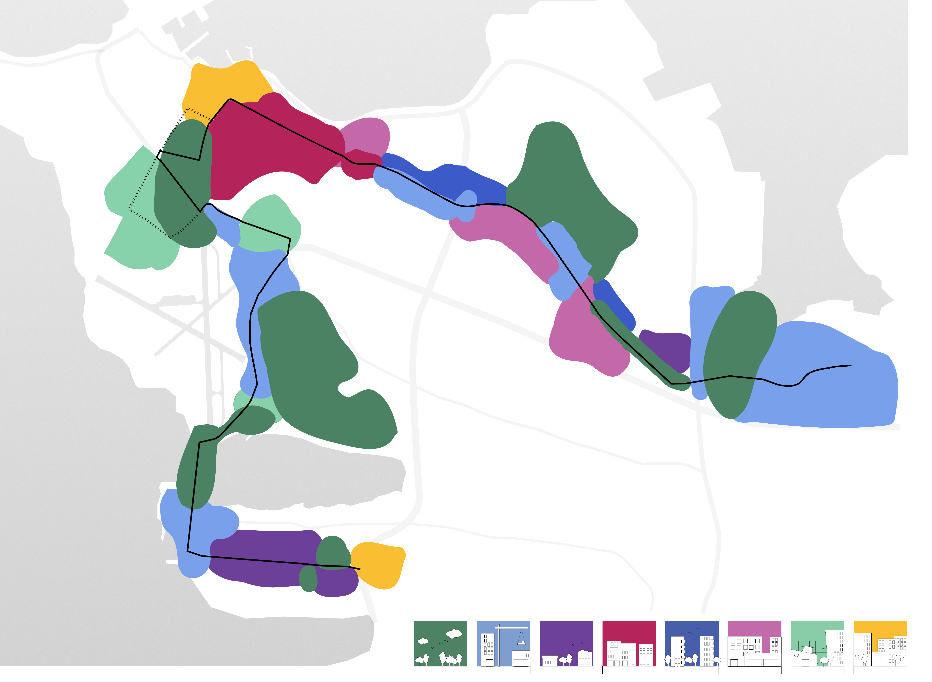
Gögnin sem móta verkefnið
GIS greiningar og gögn
  Byggðarmynstur
  Landnotkun
  Götur og stígar
Mikilvæg gögn sem hjálpa til við ákvörðun um:
  Leiðir að stöðvum fyrir gangandi og hjólandi
  Staðsetningar stöðva
  Göngufjarlægðir að stöðvum
  Aðgengi að stöðvum
  Umferðarflæði allrar umferðar
  Hljóðvistargreiningu
Ferðavenjukannanir (heimili-vinnu-leiðir)
Gögnin eru ekki bara til að teikna línur
Notes:
Núverandi lagnir, gatnakerfi, lóðir og hús.
Ferðavenjur, byggðarmynstur, landnotkun.
Stöðvar

Slide 8
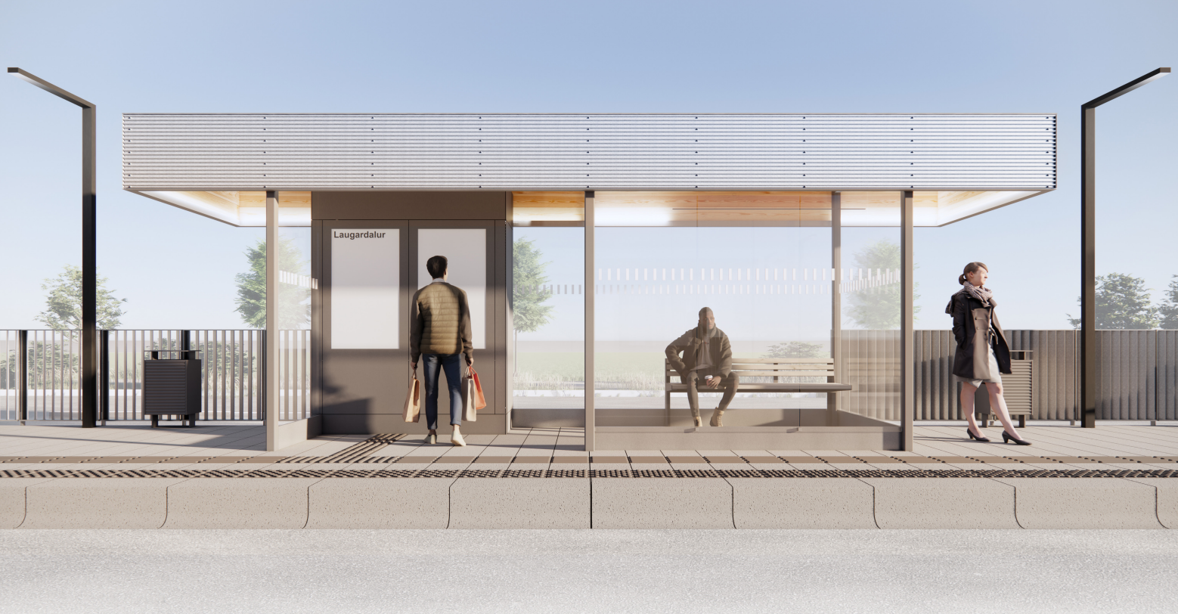
Samhengi og samráð
Allir hönnuðir, ráðgjafar og sveitarfélög vinna á sameiginlegum gagnagrunni.
GIS/BIM gagnapípur tryggja að skipulag og hönnun tala saman í rauntíma.
Samráð við almenning styrkt með myndrænni framsetningu.
Borgarlína sem hvati að breyttum ferðavenjum og þéttingu byggðar.
Notes:
Mikilvægt fyrir okkur að deila gögnum með ráðgjöfum og almenningi til að ná góðu samþykki með verkefnið.
Einnig er mikilvægt að deila gögnum með sveitarfélögum, veitustofnunum, ríki og öðrum hagsmunaaðilum.

Slide 9
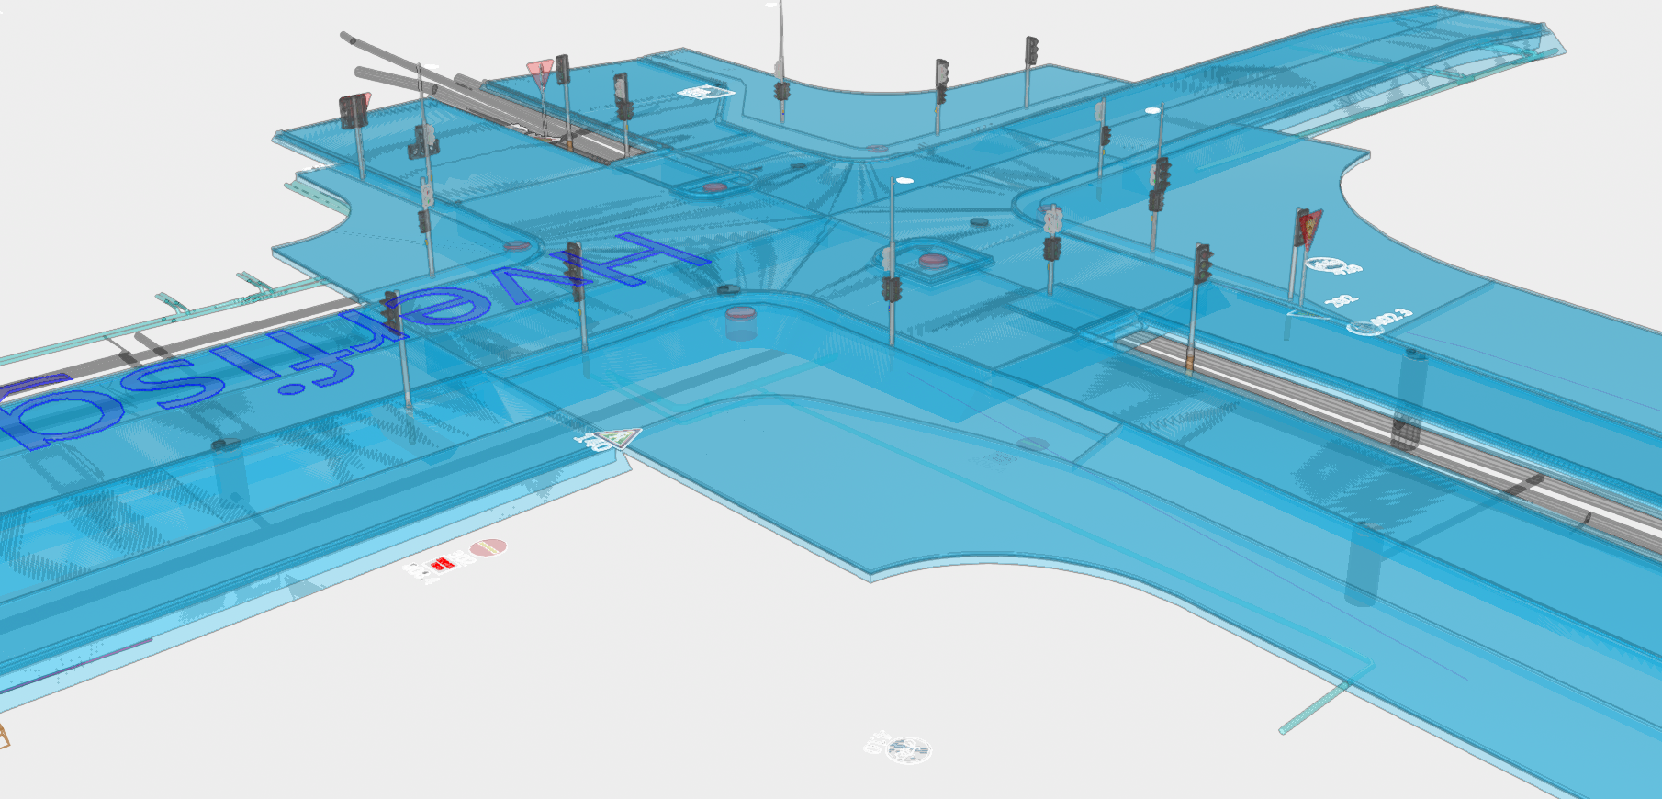
Hönnunarferlið
Þrír hönnunarfasar
GIS gögn
Loftmyndir og punktský
Jarðsjármælingar
Góð gögn draga úr tvíverknaði og stuðla að samræmdri hönnun
GIS og gagnamiðlun styður samráð milli aðila, deiling gagna
Samspil verkfræðinga, skipulagsfræðinga og hönnuða
Gagnaumhverfi, ACC og Autodesk Construction Cloud
Notes:
Hönnunarfasi – Velja legu og snið í gegnum götu, festa línur, gera klárt til útboðs og framkvæmdar.
GIS, öll núverandi gögn
Mismunandi nákvæmni eftir hönnunarfasa
Jarðsjármælingar, jarðgrunnsmódel og lagnir í þrívídd

Slide 10
Frá gögnum til lifandi líkans af borginni
Lifandi samspil GIS + BIM + rauntímagagna?
Er hægt að sjá, mæla og spá fyrir áhrifum breytinga á samgöngur, loftgæði og hávaða í borginni?
„Frá gögnum til lifandi líkans af borginni?“
Notes:
Svo þarf tíminn svolítið að leiða það í ljós hversu langt við náum og hvernig samfélagið nær að taka á móti þeim gögnum sem við stefnum á að framleiða.

Slide 11
Samfélagsleg áhrif
Gögn og gagnvirk líkön gera samtalið gagnsætt.
Almennir borgarar sjá breytingar áður en þær verða – meiri skilningur, minni gagnrýni?
Tæknin verður hluti af lýðræðislegu skipulagsferli.
Hvernig þessi nálgun eykur skilning almennings.
Kort og sjónræn framsetning sem verkfæri í samráði.
Áhersla á gagnsæi: „Þetta er ekki bara tækniverkefni – þetta snýst um traust.“

Slide 12
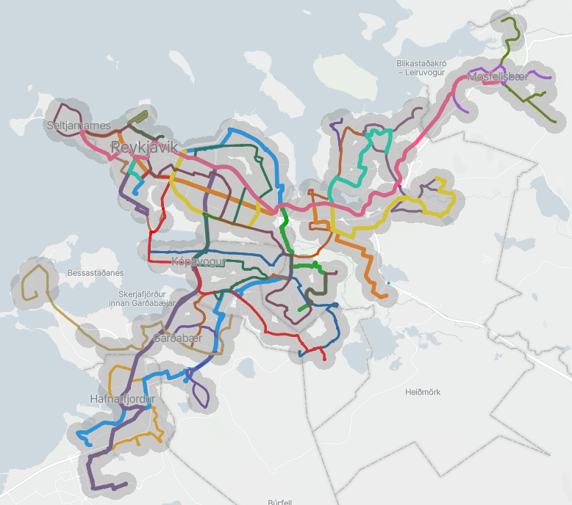
Gögnin sem byggja traust og borg framtíðarinnar
Borgarlína byggir á landupplýsingum.
Landupplýsingar byggja á samstarfi.
Samstarf byggir á trausti – og LÍSU samfélagið er einn lykilhluti þess.
„Hvernig getum við tengt gögnin betur við ákvörðunina – og ákvörðunina við fólkið?“

